Slide 1
“PROPUESTA DE UN PLAN FINANCIERO PARA INCREMENTAR
LA RENTABILIDAD DE EDITORIAL LA GACETA S.A. DOMICILIADA EN LA CIUDAD DE LATACUNGA”
AUTORA: María Eugenia Tovar A.
Sangolqui - Ecuador
2012- 2013

Slide 2
CAPITULO I

Slide 3
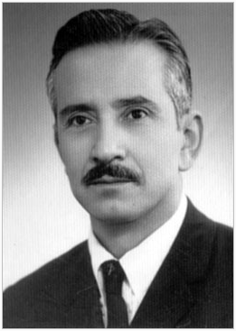
ASPECTOS GENERALES:
Fundada 12 de Abril de 1967, por Sr. Rafael Sandoval Pastor.

Slide 4
DETERMINACION DEL PROBLEMA
2.011 2.010
Ventas $ 427 mil
Total de Activos $ 201 mil
Utilidad $ 9 mil
5 %
El problema detectado en Editorial La Gaceta, se concentra en una reducción del nivel de rentabilidad, baja liquidez, competencia, cambios tecnológicos y preferencias del consumidor.

Slide 5
OBJETIVO GENERAL
Formular un plan financiero para Editorial La Gaceta por medio del estudio de la situación actual, que permita determinar las verdaderas necesidades financieras y establecer estrategias encaminadas a mejorar su rentabilidad.

Slide 6
OBJETIVOS ESPECIFICOS
Identificar en la Editorial sus principales servicios, comprender los objetivos y metas institucionales a través de la revisión de su filosofía organizacional.
Efectuar un diagnostico situacional de La Gaceta, para establecer el FODA institucional, a través de los factores que afectan o benefician a la empresa.
Realizar el análisis financiero de la editorial de los tres últimos años en base a los reportes proporcionados, para analizar la estructura financiera actual e identificar oportunidades de mejora.
Proponer estrategias financieras que permitan mejorar la rentabilidad de la Editorial, coadyuvando a la sostenibilidad de la empresa dentro del mercado.
Efectuar proyecciones financieras para verificar los resultados de la aplicación de las nuevas estrategias.

Slide 7
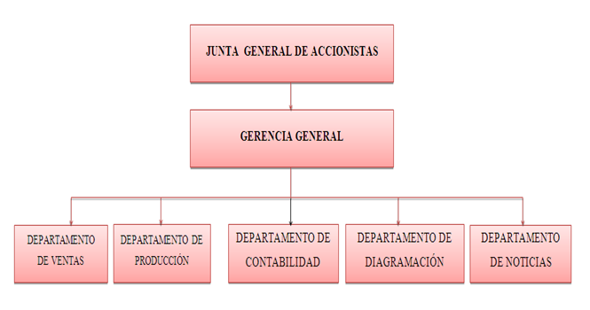
ORGANIGRAMA ESTRUCTURAL
Fuente: Editorial La Gaceta S.A.
Elaboración María E. Tovar A.
Año :2013

Slide 8
SERVICIOS
Publicidad
Impresión de Periódicos
Páginas Web

Slide 9
CAPITULO II
ANÁLISIS SITUACIONAL

Slide 10
MACROAMBIENTE
Análisis del
Sector Político

Slide 11
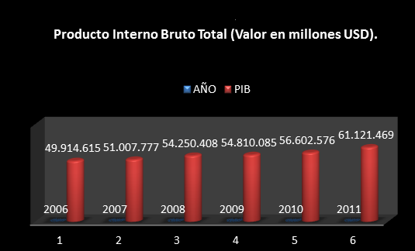
MACROAMBIENTE: Análisis del Sector económico
Producto Interno Bruto (PIB)
Fuente: Editorial La Gaceta S.A.
Elaboración María E. Tovar A.
Año :2013

Slide 12
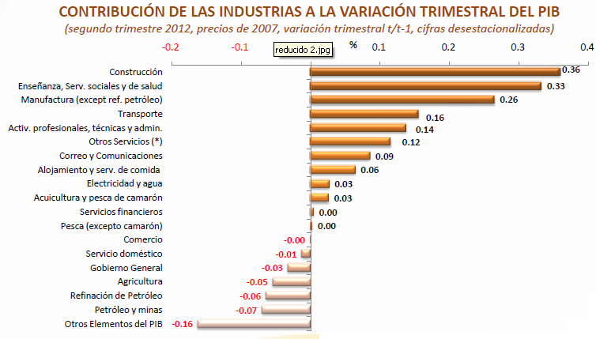
MACROAMBIENTE: Análisis del Sector económico
Producto Interno Bruto (PIB)
Por Industrias
Fuente: Editorial La Gaceta S.A.
Elaboración María E. Tovar A.
Año :2013

Slide 13
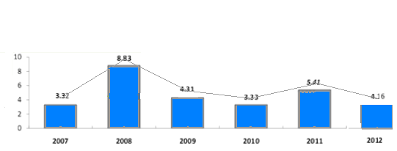
MACROAMBIENTE: Análisis del Sector económico
Inflación Periodo 2006-2012
Fuente: Editorial La Gaceta S.A.
Elaboración María E. Tovar A.
Año :2013

Slide 14
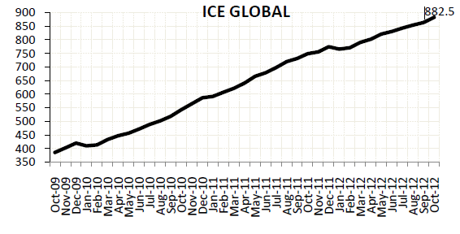
MACROAMBIENTE: Análisis del Sector económico
Índice de Confianza Empresarial (ICE) Global
Fuente y Elaboración: Banco Central del Ecuador
Año: 2013

Slide 15
MACROAMBIENTE: Análisis del Sector económico
Tasas de Interés Activas Referenciales y Máximas
Tasa Activa Efectiva Referencial para el segmento: | % anual | Tasa Activa Efectiva Máxima para el segmento: | % anual
Productivo PYMES | 11.20 | Productivo PYMES | 11.83
Fuente: Editorial La Gaceta S.A.
Elaboración María E. Tovar A.
Año :2013

Slide 16
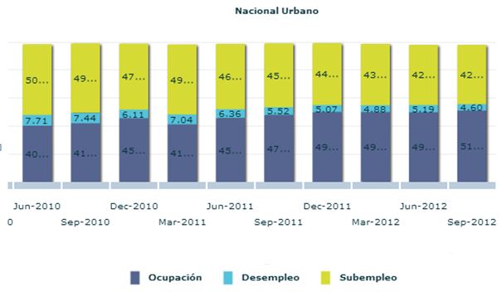
MACROAMBIENTE: Análisis del Sector económico
Empleo, Desempleo y Ocupación en el Ecuador
Fuente y Elaboración: INEC
Año: 2013

Slide 17
MACROAMBIENTE
Libertad de expresión
Derecho a la rectificación
Desconcentración de frecuencias
Distribución equitativa de frecuencias
Información verificada y plural
Análisis del Sector Legal

Slide 18
MACROAMBIENTE
Producción plurinacional y local
Reversión de frecuencias
Defensoría Pública
Acceso universal a las Tecnologías de Información y Comunicación (TIC)
Distribución equitativa de la publicidad estatal
Análisis del Sector Legal

Slide 19
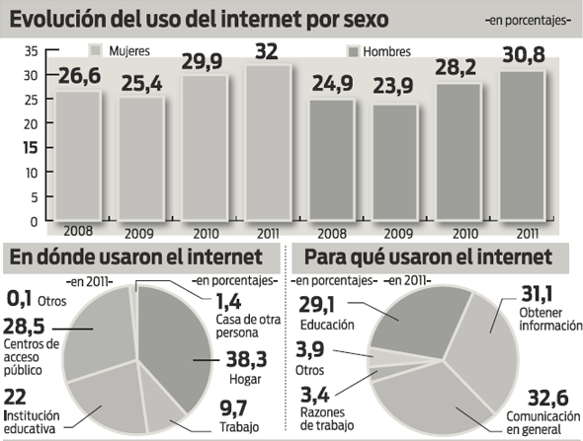
MACROAMBIENTE: Análisis del Sector Tecnológico

Slide 20
MACROAMBIENTE: Análisis del Sector Tecnológico
Twitter
Facebook

Slide 21
MICROAMBIENTE
El Comercio
El Universo
La Hora
El Hoy
Expreso
El Extra
Análisis de
Competencia

Slide 22
MICROAMBIENTE
Análisis de Proveedores
Materia Prima
Papel Periódico ORG. VICTOR H. CAICEDO CIA. LTDA.
Alcohol ECUATORIANA DE PRODUCTOS QUIMICOS S.A.
Materiales y Suministros
Papel Bond - Suministros y Materiales ORG. VICTOR H. CAICEDO CIA. LTDA
TONERS LAFISUM S.A.
Tinta, Solución de Fuente SINCLAIR SUNCHEMICAL ECUADOR S.A.
Placas Poliester TECNUSA TECNICA UNIDA S.A.

Slide 23
MICROAMBIENTE
Análisis de Clientes
SECTOR PUBLICO
ASAMBLEA CONSTITUYENTE GAD PROVINCIA DE COTOPAXI GAD LATACUNGA GAD PUJILI GAD SAQUISILI GAN SALCEDO GAD LA MANA GAD SIGCHOS GAD PANGUA INSTITUTO DE LA NIÑEZ Y FAMILIA INSTITUTO RAMON BARBA NARANJO INSTITUTO TECNOLOGICO SUPERIOR MINISTERIO DE CULTURA MINISTERIO DE INDUSTRIAS | MINISTERIO DEL AMBIENTE MINISTERIO DE OBRAS PÚBLICAS MINISTERIO DE OBRAS PUBLICAS MINISTERIO DE SALUD Y SUBCENTROS I.E.S.S. PRESIDENCIA DE LA REPUBLICA VICEPRECIDENCIA DE LA REPUBLICA CUERPO DE BOMBEROS COLEGIO DE MEDICOS COLEGIO PROV. DE CONTADORES PATRONATOS MUNICIPALES EMPRESA ELECTRICA COTOPAXI SERVICIO DE RENTAS INTERNAS

Slide 24
MICROAMBIENTE
Análisis de Clientes
SECTOR PRIVADO
EQR EQUATOROSES C A MULTISACAD NINTANGA S A SEMAYARI AGLOMERADOS COTOPAXI S.A. ARCO FLOR FLORES ARCOIRIS S A DIAMANROSES SA ECARNI S A MEGA SANTAMARIA S A MOLINOS POULTIER S A FUNDEL NARANJO ROSES ECUADOR S A AGRIROSE CIA LTDA AGRO RAB CIA LTDA | SAIT SAMANIEGO ITURRALDE S A SICOBRA S A TOPROSES CIA LTDA VERDILLANO CIA. LTDA. 593RECORDS AGRICOLA SAN FULGENCIO AGRIFUL CIA AGRICOLA TIOBAMABA AGRINAG S.A | NEVADO ECUADOR S A AGROEFECTO CIA LTDA AGROGANA S.A AGRONAGSICHE S A AGROARGENTINA CIA.LTDA. AGROCALIDAD AGROCOEX S.A. AGRONPAXI CIA LTDA AGROQUIMICOS DEL ECUADOR AGRORAB CIA LTDA AGROVALENCIA C.A

Slide 25
MICROAMBIENTE
Análisis Interno
GERENCIA GENERAL
FORTALEZAS | DEBILIDADES
Delegación de autoridad por departamentos. El personal se encuentra comprometido con la empresa, lo que permite desarrollar las actividades diarias en un buen ambiente de trabajo. | Gestión Tradicional Falta de una Planificación Estratégica Falta de capacitación al personal

Slide 26
MICROAMBIENTE
Análisis Interno
DEPARTAMENTO FINANCIERO
FORTALEZAS | DEBILIDADES
Selección de Proveedores con precios moderados y buena calidad. Manejo y control de los costos y fondos disponibles a corto plazo, así como el capital de trabajo. | Sistema contable Acumulación de actividades Falta de presupuestos y Flujos de efectivo. Falta de Capacitación Políticas de Crédito

Slide 27
MICROAMBIENTE
Análisis Interno
DPTO. DE PRODUCCIÓN
FORTALEZAS | DEBILIDADES
Disponibilidad de Tiempo por parte de los trabajadores. Habilidad para la elaboración del ejemplar | Falta de capacitación al personal Maquinaria Deteriorada Falta de compromiso de los empleados por mejorar el producto final. Falta de sistema que permita llevar control de desperdicios. Fuga de Gacetas

Slide 28
CAPITULO III
ANÁLISIS FINANCIERO

Slide 29
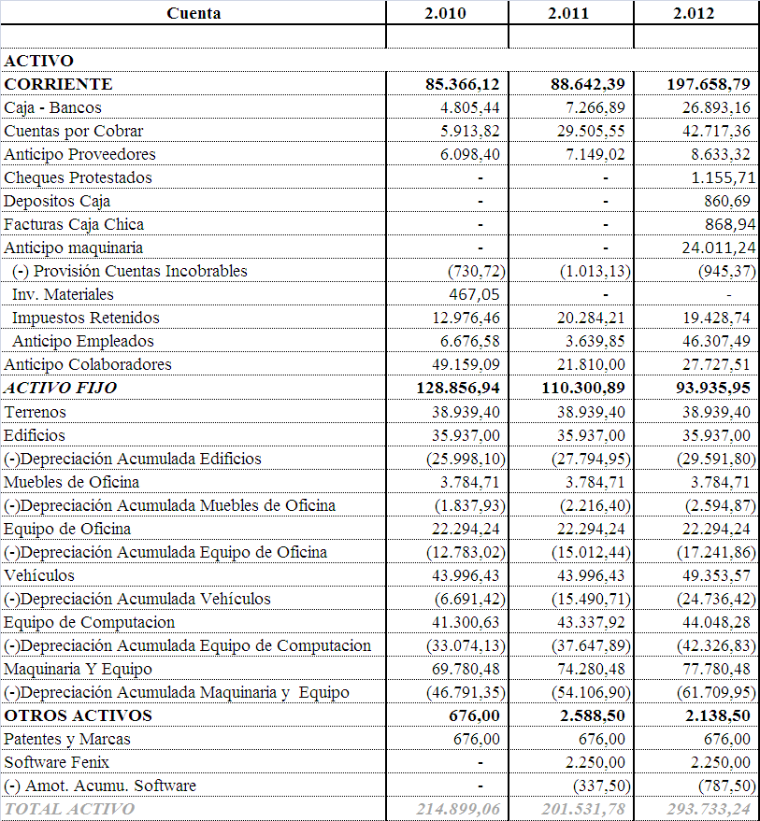
BALANCE DE SITUACIÓN FINANCIERA
EDITORIAL LA GACETA S.A.
VALORES EN USD.

Slide 30
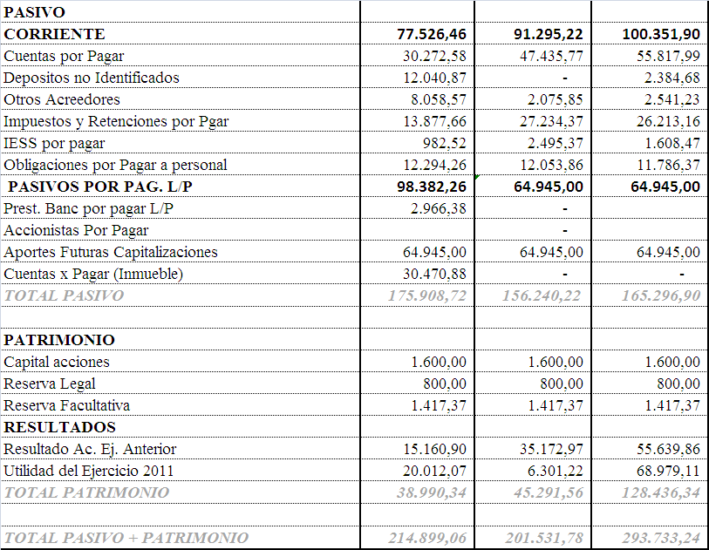
BALANCE DE SITUACIÓN FINANCIERA
EDITORIAL LA GACETA S.A.
VALORES EN USD.

Slide 31
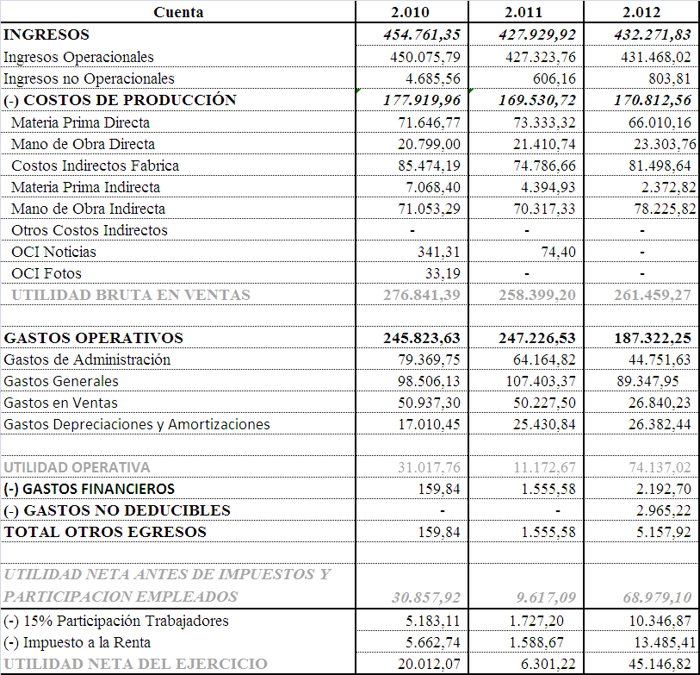
ESTADO DE PERDIDAS Y GANANCIAS
EDITORIAL LA GACETA S.A.
VALORES EN USD.

Slide 32
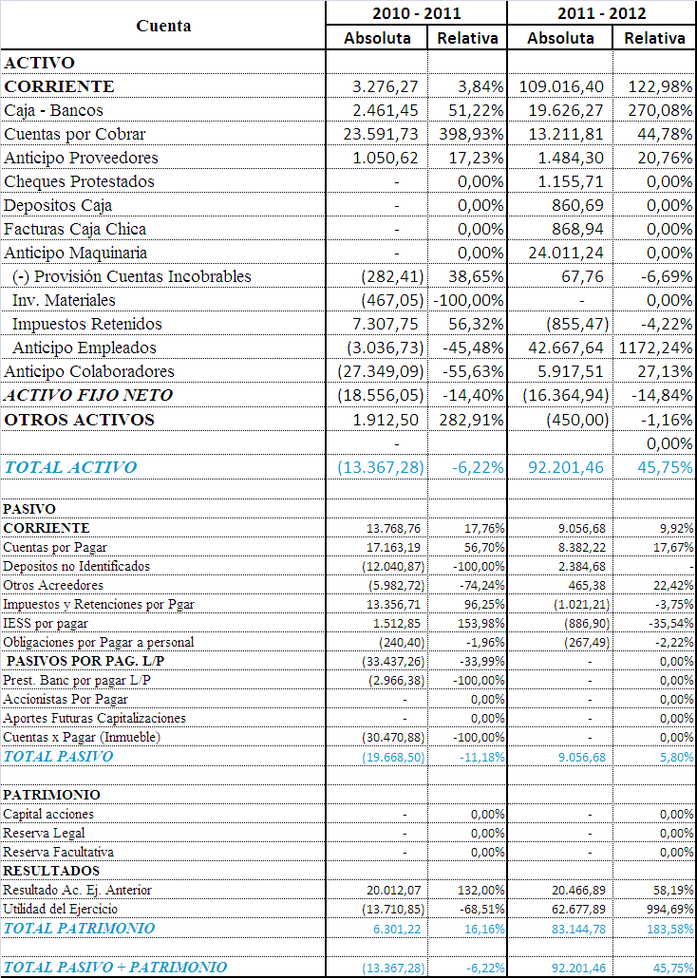
ANÁLISIS HORIZONTAL DEL ESTADO DE SITUACIÓN FINANCIERA
EDITORIAL LA GACETA S.A.
VALORES EN USD.

Slide 33
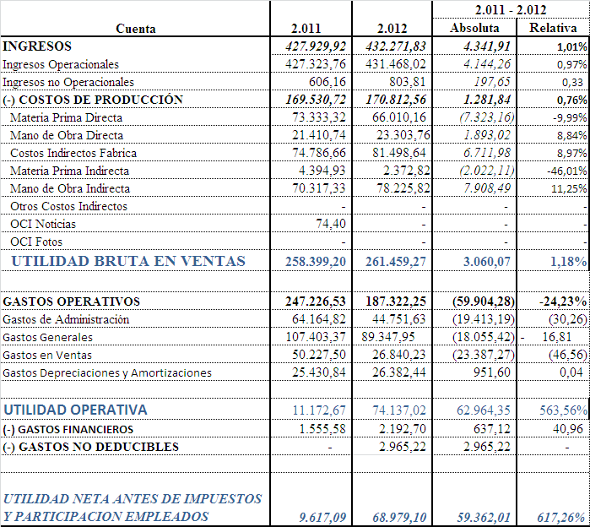
ANÁLISIS HORIZONTAL DEL ESTADO DE PERDIDAS Y GANANCIAS
EDITORIAL LA GACETA S.A.
VALORES EN USD.

Slide 34
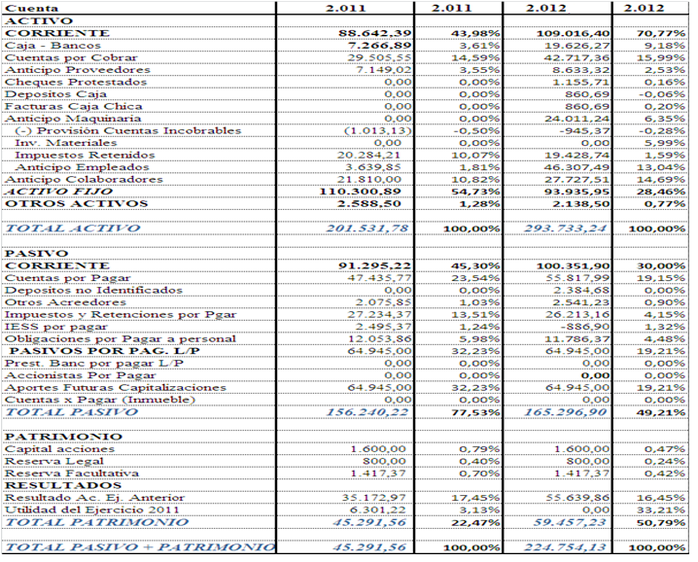
ANÁLISIS VERTICAL BALANCE DE SITUACION FINANCIERA
EDITORIAL LA GACETA S.A.
VALORES EN USD.

Slide 35
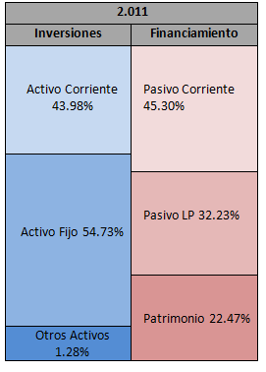
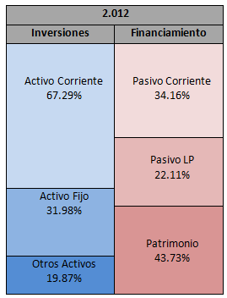
DISTRIBUCIÒN DE LAS CUENTAS:
ESTRATEGIA DE FINANCIAMIENTO DINAMICA

Slide 36
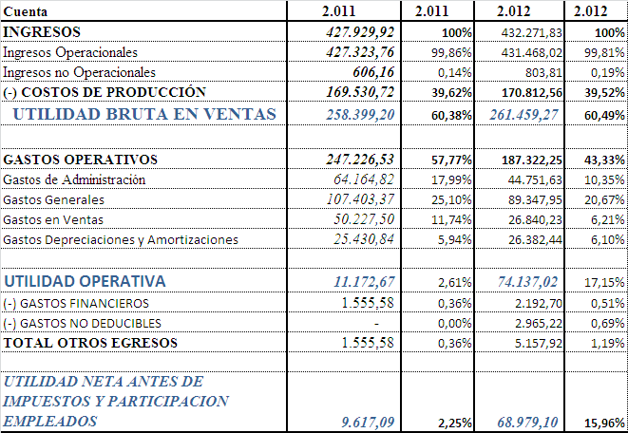
ANÁLISIS VERTICAL
ESTADO DE PERDIDAS Y GANANCIAS
EDITORIAL LA GACETA S.A.
VALORES EN USD.

Slide 37
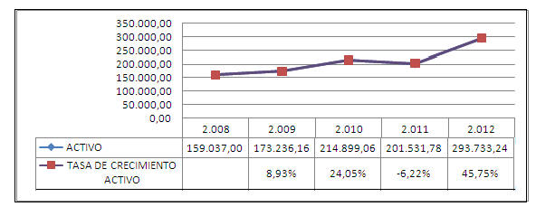
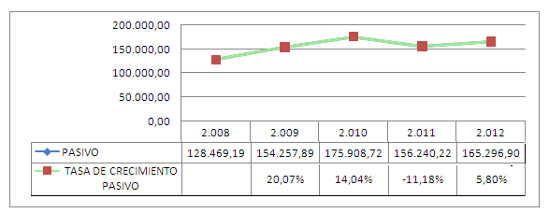
ACTIVO
ANALISIS DE TENDENCIAS
PASIVO

Slide 38
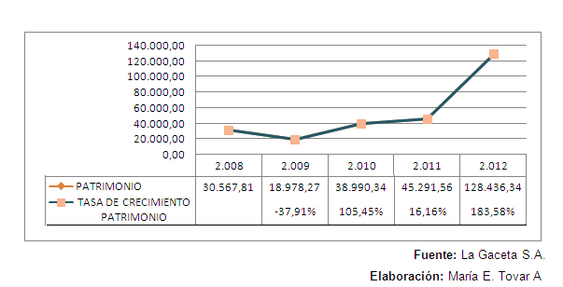
ANALISIS DE TENDENCIAS DE PATRIMONIO

Slide 39
ANALISIS DE INDICADORES FINANCIEROS
RAZONES | 2010 | 2011 | 2012
Razones de Liquidez
Razón Corriente | 1,10 | 0,97 | 1,97
Razón Ácida | 1,10 | 0,97 | 1,97
Capital de Trabajo | 7.839,66 | (2.652,83) | 97.306,89
Razones de Actividad
Rotación de Cuentas por Cobrar | 52 | 10 | 7
Plazo Medio de Cobros | 7 | 37 | 52
Rotación de Inventarios de Mercaderías | 381 | 726 | 0
Plazo Medio de Inventarios | 1 | 0 | 0
Rotación de Cuentas por Pagar | 11 | 7 | 5
Plazo Medio de Pagos | 33 | 55 | 76
Diferencia días Cuentas por Cobrar - días Cuentas por Pagar | (27) | (18) | (23)
Razones de Endeudamiento
Razón de endeudamiento Total | 81,86% | 77,53% | 56,27%
Razón de Pasivo Largo Plazo a Patrimonio | 2,52 | 1,43 | 0,51
Financiamiento Propio | 18,14% | 22,47% | 43,73%
Razones de Rentabilidad
Rentabilidad sobre Ventas o Margen Neto de Utilidad | 6,79% | 2,25% | 15,96%
Rentabilidad sobre Activos (ROA) | 14,36% | 4,77% | 23,48%
Rentabilidad sobre el Patrimonio (ROE) | 79,14% | 21,23% | 53,71%
Sistema Dupont | 3,21% | 1,06% | 10,84%
MARGENES
Margen Bruto | 60,88% | 60,38% | 60,48%
Margen Operativo | 6,82% | 2,61% | 17,15%

Slide 40
Análisis Dupont
1
Utilidad Neta / Ventas
Indica cuanto ganó en ventas (%)
2
Ventas / Activo Total
No. veces que se vendió el Activo
3
Activo Total / Patrimonio Total
Cuanto de Patrimonio con respecto genera utilidad
Eficiencia Operativa
ROE
 | Utilidad Neta / Ventas | Ventas / Activo Total | Activo Total / Patrimonio Total | Dupont
2010 | 6,79% | 2,12 | 5,51 | 79%
2011 | 2,25% | 2,12 | 4,45 | 21%
2012 | 15,96% | 1,47 | 2,29 | 54%
Eficiencia Económica
Apalancamiento financiero

Slide 41
Fortalezas y Debilidades Financieras
No. | Fortalezas | Debilidades
1 | La Gaceta demuestra tener capacidad para cubrir sus obligaciones con terceros. | Bajo crecimiento en el nivel de ventas, ya que registro un crecimiento apenas del 1.01% del año 2.011 al 2.012
2 | La Gaceta ha logrado obtener mayores plazos de financiamiento por parte de los proveedores, según se observa en el indicador Plazo Medio de Pago. | Según el Índice de Plazo Medio de Cobros, existe una notoria demora en la recuperación de las cuentas por cobrar, lo que produce morosidad en la cartera.
3 | Los Índices de endeudamiento indican que el endeudamiento ha disminuido, finalizando el 2.012 con un 56.27% | Los gastos generales si bien se han reducido, siguen siendo uno de los valores más altos que afectan al total de Gastos Operativos.
4 | La rentabilidad ha incrementado, debido a una reducción en los gastos.

Slide 42
CAPITULO IV
ESTRATEGIAS Y PROYECCION FINANCIERA

Slide 43
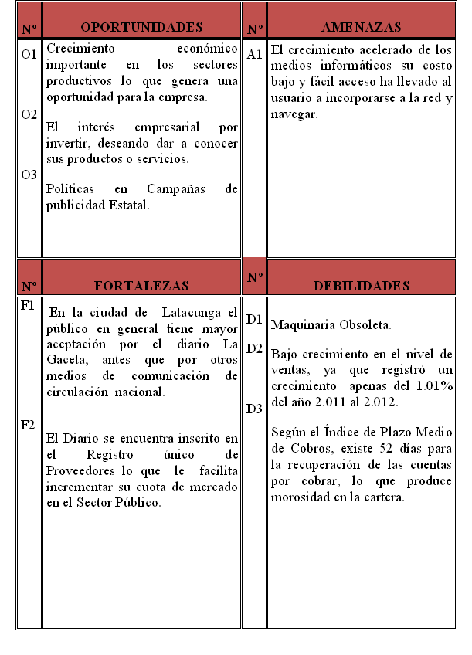
FORMULACIÒN DE ESTRATEGIAS
MATRIZ FODA
Elaborado: María Eugenia Tovar A.

Slide 44
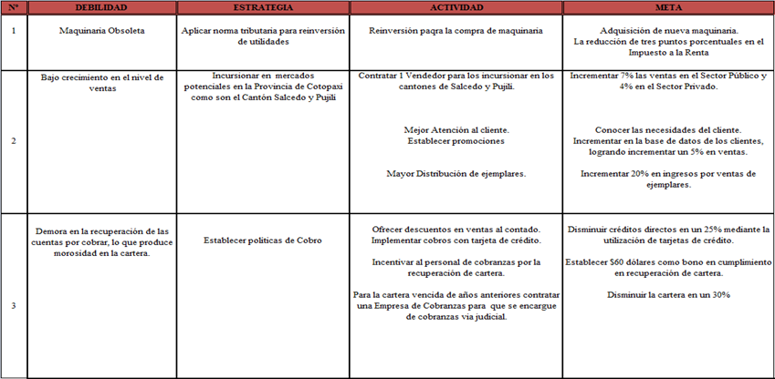
MATRIZ DE ESTRATEGIAS
LA GACETA S.A.
Elaborado: María Eugenia Tovar A.

Slide 45
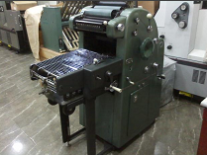
MAQUINARIA DETERIORADA
Aplicar norma tributaria para le reinversión de Utilidades
Art. 37 de la Ley de Régimen Tributario Interno
Reducción
10%
Reinvertir 50% Utilidades
$105.000
Recapitalizar Utilidades
Tarifa del IR
Reinversión en Activos Productivos
Actividad Productiva
Ahorro de recursos y materiales

Slide 46
2. INCREMENTO EN VENTAS
CONTRATAR 1 VENDEDOR PARA LOS CANTONES SALCEDO Y PUJILI
PROFORMAS
SECTOR PUBLICO Y PRIVADO
RUP (REGISTRO UNICO DE PROVEEDORES)
APERTURA DE NUEVO CENTRO COMERCIAL
BUSCA INCREMENTAR
8% S. PUBLICO
5% S. PRIVADO

Slide 47
INCREMENTO EN VENTAS
VALORES EN USD.
INGRESOS VENTAS | % INCREMENTO PROYECTADO | INCREMENTO | VENTAS PROYECTADAS
390.271,83 | 13% | $50.735,34 | $441.007,17
INCREMENTO EN GASTOS
VALORES EN USD.

Slide 48
VISITAS
OFRECER SERVICIOS
ACUERDOS AGENCIAS
VENDEDOR LOCAL
VENDEDOR NACIONAL
PAGINA WEB
OFRECER COMISION 15%
CAPACITACION
3. MEJORAR ATENCION AL CLIENTE
GASTOS EN CAPACITACION
VALORES EN USD.
VALOR DEL CURSO POR PERSONA | NUMERO DE VENDEDORES | TOTAL EN CAPACITACIÓN
310,8 | 2 | 621,6

Slide 49
4. ESTABLECER PROMOCIONES
PUBLICACIONES
3 POR 2
5% DESCUENTO VITAN POR PRIMERA VEZ
CUPONES DE DESCUENTO
INCREMENTO EN VENTAS
VALORES EN USD.
INGRESOS VENTAS | % INCREMENTO PROYECTADO | INCREMENTO | VENTAS PROYECTADAS
390.271,83 | 6% | 23.416,31 | 413.688,14

Slide 50
5. MAYOR DISTRIBUCION DE EJEMPLARES
DISTRIBUIDORES
CUBRIR MAYORES Y NUEVAS ZONAS
DISTRIBUCION
CASAS, TRABAJOS, LOCALES COMERCIALES
CUPONES
10%
20%
30%
INCREMENTO EN VENTAS DE EJEMPLARES
INGRESOS VENTAS EJEMPLARES | % INCREMENTO PROYECTADO | INCREMENTO | VENTAS DE EJEMPLARES PROYECTADAS
42.000,00 | 21% | 8.820 | 50.820,00

Slide 51
6. IMPLEMENTAR COBRO DE TARJETAS DE CREDITO
TOTAL VENTAS PROYECTADAS | 82.971,65
25% DE VENTAS TARJETA DE CREDITO | 20.742,91
75% DE VENTAS CREDITO DIRECTO | 62.228,74
5% COMISIÓN TARJETA DE CRÉDITO | 1037,15

Slide 52
7. INCENTIVAR AL PERSONAL DE COBRANZAS
BONO
$60,00
15 COBRANZAS
BONO DE INCREMENTO A COLABORADORES
BONO DE INCREMENTO | N° COBRADORES | TOTAL INCREMENTO
720,00 | 2,00 | 1.440,00

Slide 53
CONTRATACION DE UNA EMPRESA DE COBRANZAS PARA CARTERA VENCIDA
RECUPERACION DE CARTERA VENCIDA
VALORES EN USD.
CUENTAS | 2.012 | % CARTERA RECUPERADA | TOTAL
CUENTAS POR COBRAR | 45.602,70 | 38% | 17.329,03
CUENTAS | 2.012 | PAGO | TOTAL
CUENTAS POR COBRAR | 13.680,81 | 5% | 866,45

Slide 54
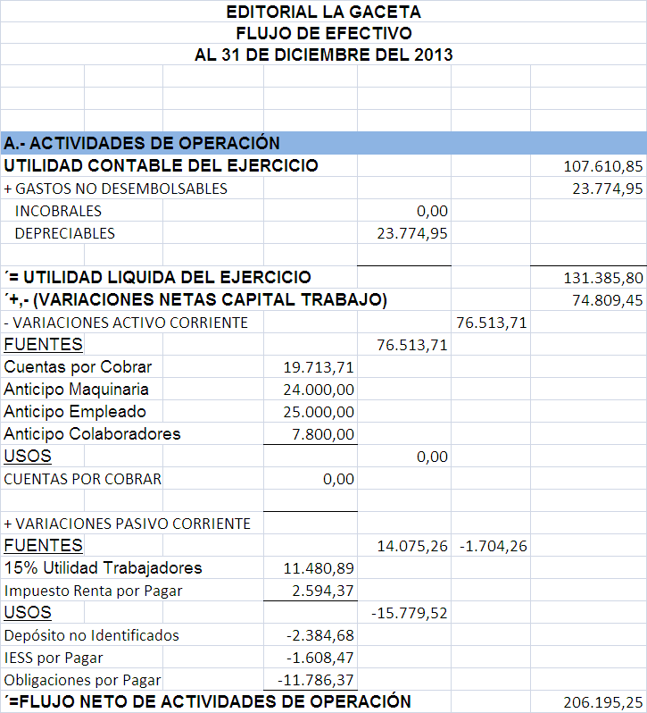
PROYECCIONES FINANCIERAS

Slide 55
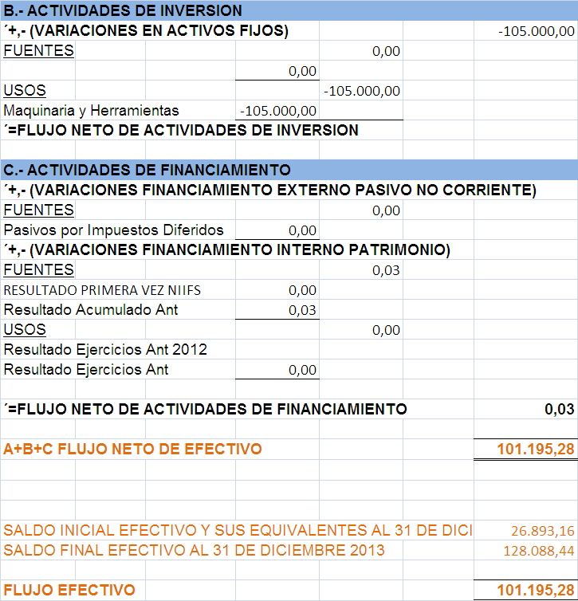
PROYECCIONES FINANCIERAS

Slide 56
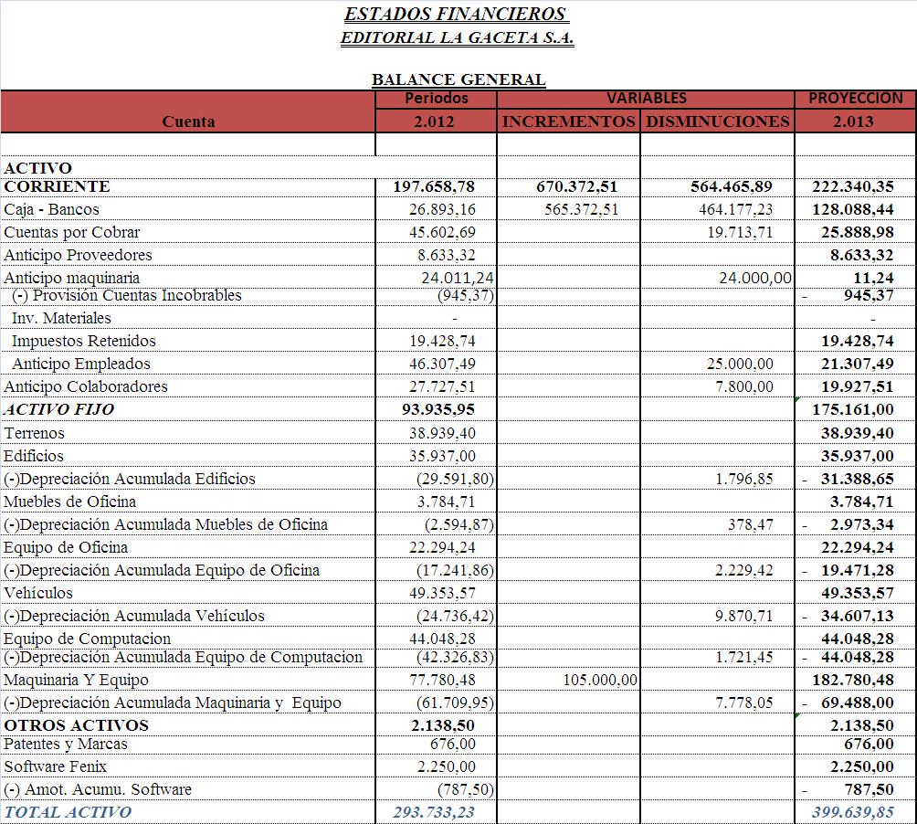

Slide 57
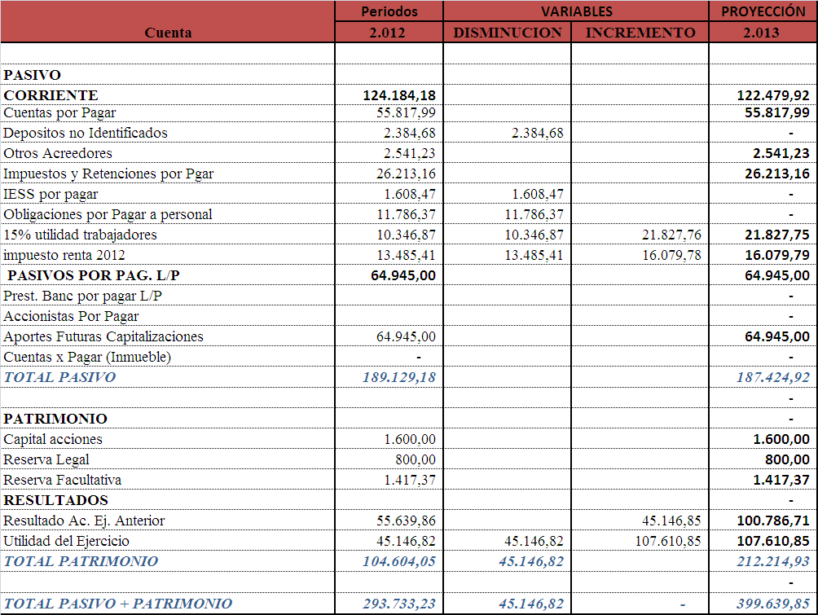

Slide 58
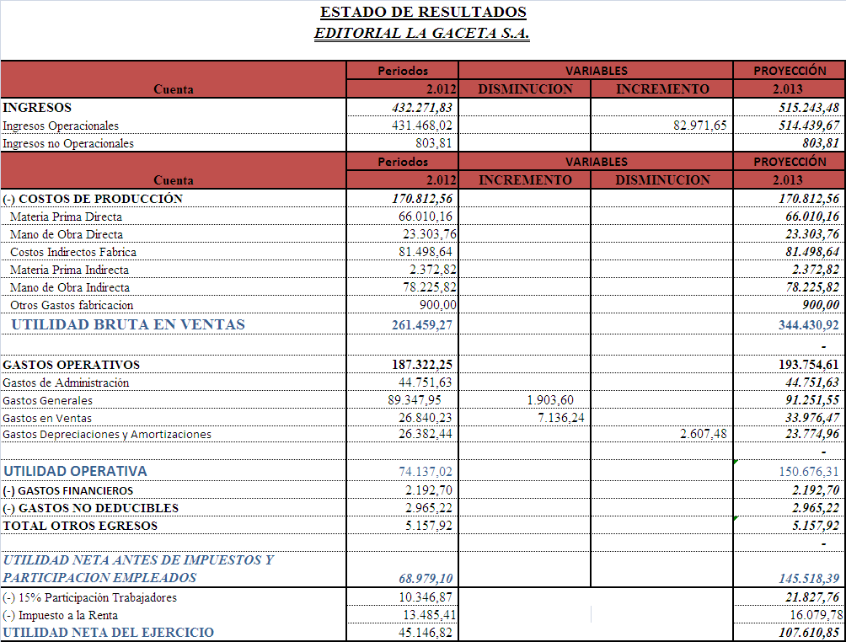

Slide 59
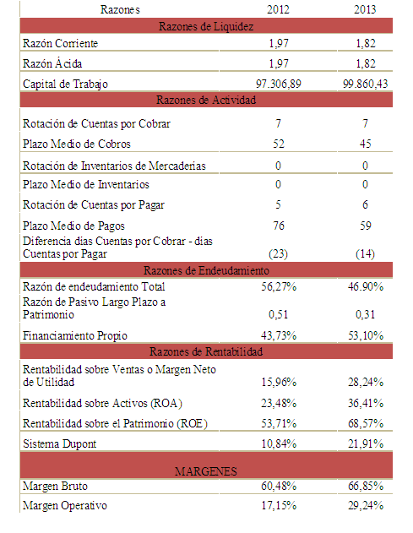
Proyección de Indicadores y Razones Financieras

Slide 60
CAPITULO V
CONCLUSIONES Y RECOMENDACIONES

Slide 61
CONCLUSIONES
La Gaceta S.A. es un medio de comunicación escrita.
46 años de trayectoria, cuya actividad económica es la elaboración y distribución de periódicos, presta servicios de publicidad y Pagina WEB, con el fin de dar a conocer lo que acontece en el entorno.
Ha logrado sobrellevar retos, entre ellos ser mejores y mas competitivos a través de posibilidades de revisión, de aportación del valor e innovación.
El Gobierno, para mantener su imagen y aceptación ha incluido al presupuestos valores importantes a la partida de difusión, información y publicidad.
Se realizo el análisis financiero determinado sus fortalezas y debilidades financieras, detectando un bajo crecimiento en la ventas, falta de liquidez para cubrir sus obligaciones, maquinaria deteriorada, demora en la recuperación de cartera vencida, obteniendo así un panorama que permita desarrollar estrategias financieras, mediante la utilización de estrategias competitivas que contribuyan al manejo óptimo de los recursos.

Slide 62
CONCLUSIONES
Con la aplicación de las estrategias financieras planteadas, La Gaceta S.A. para el año 2013 generaría una utilidad de $145 mil dólares.
Los resultados financieros con las aplicaciones de las estrategias propuestas se resumen en:
Rentabilidad sobre ventas.- Las ventas de La Gaceta S.A., para el año 2013 generarán una rentabilidad de 26,10%,
Rentabilidad sobre activos.- Los activos generarán una rentabilidad de 39,52%.
Rentabilidad sobre el patrimonio.- Por cada cien dólares invertidos en el patrimonio se generará una rentabilidad del 83%.

Slide 63
RECOMENDACIONES
Aprovechar la continua difusión de publicidad por parte del Gobierno, así como el crecimiento económico del país y el alto interés de las empresas por invertir en publicidad, para que la empresa de esta manera pueda ampliar su mercado y por ende su rentabilidad.
Establecer lineamientos que permitan mejorar la gestión en la recuperación de cartera a fin de mejorar el indicador en el cobro de deudas.
Aplicar las estrategias planteadas en el presente trabajo, tales como:
La adquisición de maquinaria que permitiría mejorar el producto final y la optimización de recursos,
el incremento de ventas mediante la contratación de un nuevo vendedor,
Implementar nuevos medios de cobro,
La contratación de una empresa especializada en cobranzas, ya que los resultados obtenidos, aseguran la posibilidad en el mejoramiento de la rentabilidad de La Gaceta S.A.

Slide 64
GRACIAS

